Slide 1
1.8 电力电子器件的应用问题
驱动电路
1 驱动电路一般要求
首先驱动电路是连接弱信号与强电的接口
驱动电路的必要一点是其隔离性，包括强弱电的隔离
隔离的方法有变压器隔离、光耦合隔离（需要原边、副边低耦合电容的独立电源，即高频隔离电源）、电容隔离（用微电容隔离信号，再在副边放大），目前又有了压电变压器隔离。
驱动信号还可分为宽脉冲波和高频调制波，前者易于控制，后者便于隔离

Slide 2
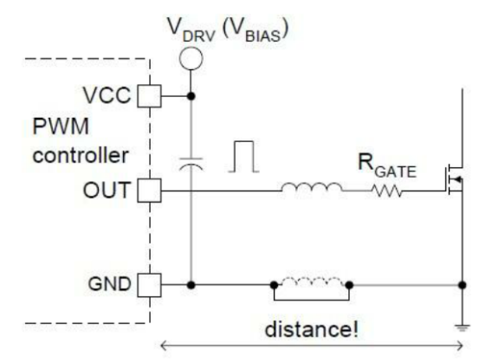
直接驱动

Slide 3
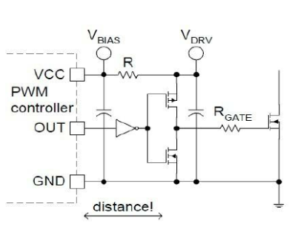
推挽驱动

Slide 4
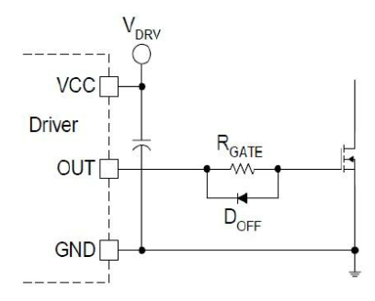
控制开关速度的方法

Slide 5
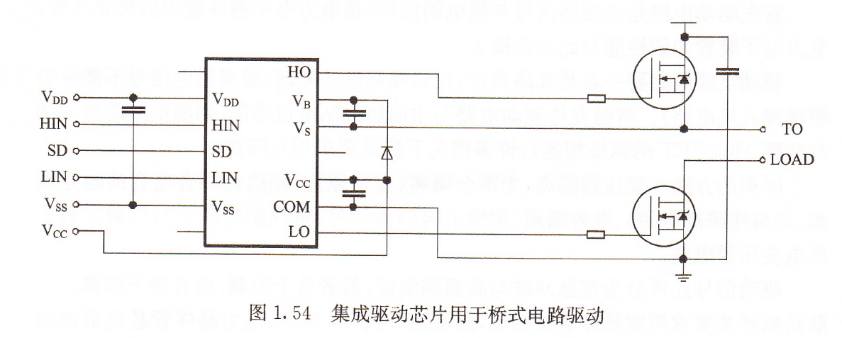
上桥臂开关管的驱动问题
电平转换器驱动电路

Slide 6
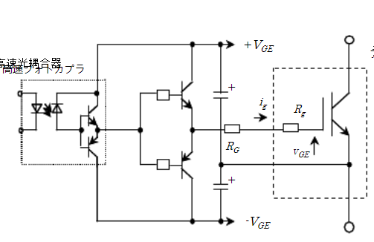
光耦隔离驱动

